Slide 1
HZMR, 지각
엄마10분만 조
정다혜 이태우 안유정 윤종호

Slide 2
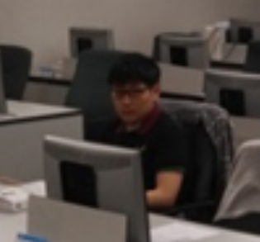
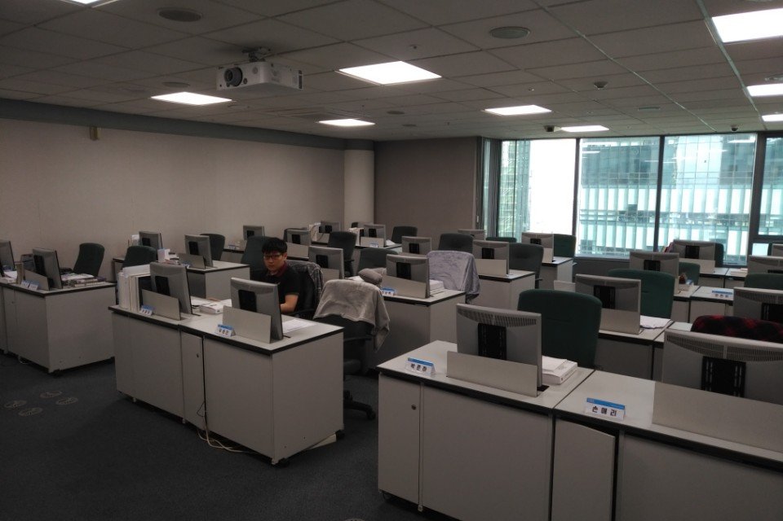
주제
나약한 멀캠인들을 위한 위치기반 출결 관리 시스템
너희들 진짜 빨리다녀라 혼난다!!
AM 9:10

Slide 3



시스템 구조 및 사용 기술
로그인
회원가입
위치 비교결과
조회요청
가입 데이터
위치 비교결과
조회 화면(웹)
출결정보(캘린더용)
회원정보
출결정보
APP
Server
OracleDB
<Spring Framework 기반 웹서버>
Mybatis DB연동
로그인 처리
출결 판단 및 출석률/훈련비 계산
조회결과 출력(jsp)
★태우 담당 ★
<나의 위치 멀캠과 비교하기>
- GPS정보사용
9시, 14시, 18시 기준 위치비교 Th레드
서버 송/수신 Th레드
<UI>
정보 조회를 위한 UI(웹뷰, 캘린더뷰)
로그인, 회원가입 UI
메인화면

Slide 4
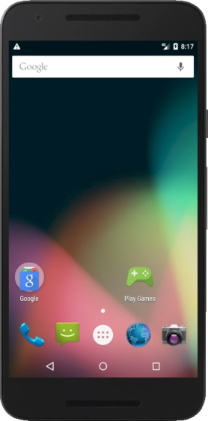
화면 구현
출결 조회
WebView
달력 조회
CalendarView
관리자용
통합조회
WebView
(ex: 반장, 선생님)
아이디
패스워드
로그인
회원가입
출결조회
달력조회
통합조회
출결조회
달력조회
통합조회
출결조회
달력조회
통합조회

Slide 5

질문받는다

